Slide 1
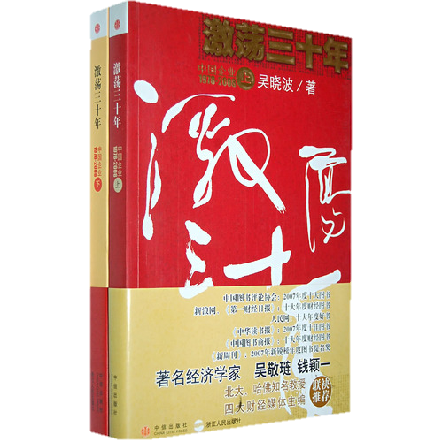
激荡三十年
中国企业
1978-2008
上
吴晓波/著
值得每一个中国人了解的中国企业史
PPT设计：
@石石刻刻 everytime @Charles远仁要做PPTer

Slide 2
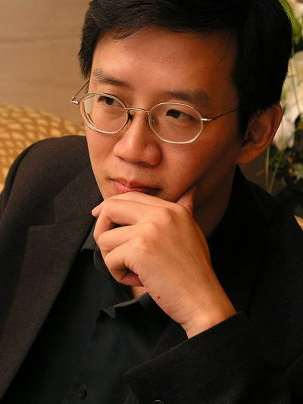
作者
Thirty Years of Business
吴晓波
著名财经作家，毕业于复旦大学新闻系。财经作家，哈佛大学访问学者，浙江省中科商学研究院副理事长、创办人。
著作：
《大败局1、2》
《激荡三十年：中国企业1978—2008》
《吴敬琏传：一位中国经济学家的肖像》
《浩荡两千年：中国企业公元前7世纪—1869年》
《历代经济变革得失》

Slide 3
目录
Thirty Years of Business
第一部 没有规则的骚动
第二部 被释放的精灵
第三部 民族品牌进行曲
第四部 在暴风雨中转折
第五部 大国梦想成真
78~83
上册
84~92
93~97
下册
98~02
03~08

Slide 4
第一部 没有规则的骚动
78~83
思考1：从1978到1983年，这一阶段经济的上升，主要的拉动力在哪？

Slide 5
第二部 被释放的精灵
84~92
思考2：1984到1992年中国经济，哪种经济体是中国经济的主要推动力呢？

Slide 6
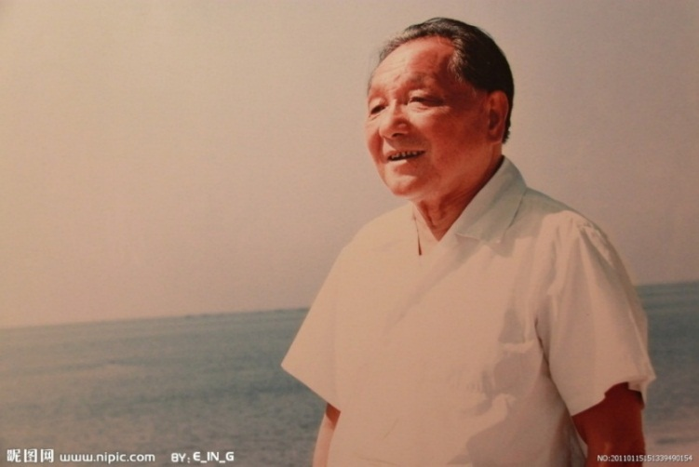
邓小平
锐意改革
Thirty Years of Business
“非要走这条路不可，叫做引进外资！”
——邓小平
在这一部企业史的前半段中，如果要有一个“主角”的话，那就应该是邓小平。
——吴晓波
奠定改革开放三大思想基石
针对雇工问题采取三不原则
多次南巡实地考察指导工作
战略

Slide 7
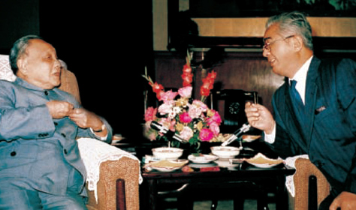
邓小平
引进外资
Thirty Years of Business
“从国外吸引资金，引进先进技术，似有必要设立国际信托投资公司，几种统一吸收国外投资，按照国家计划、投资人医院，投入国家建设。”
——荣毅仁
右为荣毅仁 中国第一红色资本家
在荣毅仁的提案中，即将创办的公司名为中国国际信托投资公司，简称中信（CITIC）。1979年，中信公司正式成立，在相当长的一段时间里，它扮演了中国引进国际资本的中介角色。

Slide 8
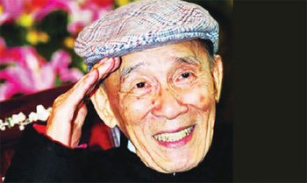
蛇口试验
老板袁庚
Thirty Years of Business
袁庚
花甲之年出任深圳蛇口工业区掌门人。执掌蛇口港的十几年里，突破了僵化的计划经济体制，打碎了“大锅饭”，引入了市场经济。
时间就是金钱，效率就是生命
“经济特区”悄然走向现实
在1979年的中国，蛇口和袁庚的出现，让铁幕般的计划经济被捅开了一个再也补不回去的大洞。半年后，深圳特区开始建立。 物质化的年代到来了！

Slide 9
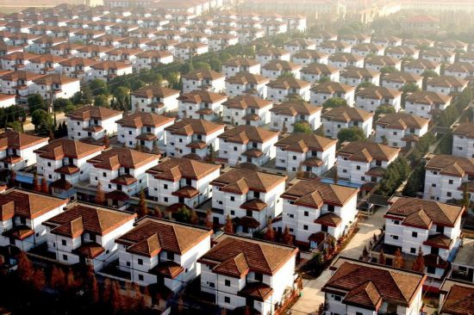
基层帝国
Thirty Years of Business
中国的某些乡村，如果有一个威权而无私的领导者，他同时具备两种能力：
善于利用一些优势和概念，为自己营造一个宽松而受扶持的执政氛围；
他有相当的市场敏感性，往往就能够办起一家乃至若干家非常赚钱的工厂。
江苏的华西村
在过去的30年中，这类著名的中国村庄有河南的刘庄和南街村，天津的大邱庄，江苏的华西村，浙江的横店。

Slide 10

国企改革
Thirty Years of Business
从改革第一天就开始的利益博弈：
1被下放权力的企业，与管制其多年的政府之间的博弈。
2、这些企业，与背靠政府政策支持或“意外”兴起的民营公司的博弈。
3、跨国公司进入“搅局”。
如三国演义般

Slide 11
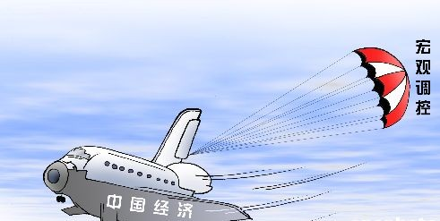
宏观
调控
Thirty Years of Business
本书中的改革史上出现过三次宏观调控，均是经济过热，政府运用国家力量进行干预。历次的宏观调控均有一个特点，那就是：
只说开始，不说结束。
1981年影响：
有效控制经济的方向，避免种种动荡与不安定；乡镇企业遭受第一次寒流。更让乡镇企业成为了“气候经济”。

Slide 12
国企改革进行曲
30年的企业改革史，看上去千头万绪，杂乱无章，但是严格来说，其改革的利益诉求、战略目标则是非常清晰，而且从第一天起就没有动摇过。

Slide 13
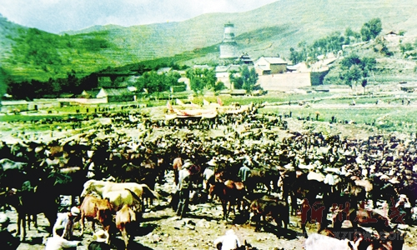
国企改革
Thirty Years of Business
第一阶段（1978~1993）：以放权让利为主题为主线，探索国有企业改革模式阶段。
第二阶段（1994~2001）：明确国有企业改革目标，尝试探索建立现代企业制度阶段。
第三阶段（2001年以后）：改革国有资产管理新体制，建立健全现代产权制度，使股份制成为公有制的主要实现形式阶段。
骡马大会般的计划经济

Slide 14

国企迷局
Thirty Years of Business
自1984年起，对国企的各项改革措施年年创新，从利改税、承包制、政企分开、到优化组合、股份制、租赁制，药方开了很多，但是不见成效。
现实是：
生产回升缓慢、效益下降、亏损翻翻等。
在今后的改革史上，还有连番好戏，“国退民进”将渐渐成形。

Slide 15
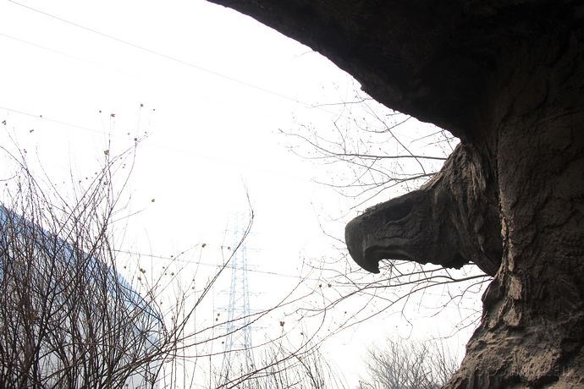
首钢
承包
Thirty Years of Business
包死基数
确保上缴
超包全留
欠收自负
——周冠五提出的承包制
首钢——12米钢铁雄鹰
凶险的伏笔：“欠收自负”
当企业真正出现“欠收”时，它的体制和功能能否真正自负？

Slide 16

利改
税
Thirty Years of Business
“利改税”是国营企业向现代公司治理制度改革的第一个重要措施。
税种单一，难以发挥税收调节经济的杠杆作用。
没有涉及企业出现风险和亏损时，责任的界定。

Slide 17

笼子
与鸟
Thirty Years of Business
摸着石头过河
整个80年代，国有企业的改革成为一场“笼子里的变革”。而当务之急，是整治那些不听指挥，无法控制的“笼子外的鸟”，正式它们影响了整个经济局势。
中国可能选择的道路，各种事件必须流经的渠道，比我们能够轻易想象到的更窄。
——费正清《美国与中国》

Slide 18
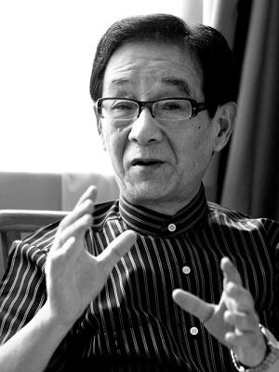
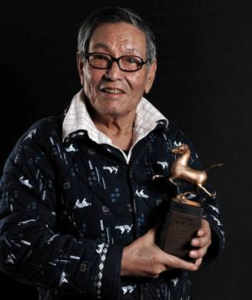
改革
典型
Thirty Years of Business
改革全国典型人物：步鑫生
全国承包第一人 ：马胜利
步鑫生（1983）打破国企铁饭碗，被选为全国典型，且给当时创业的人们带来市场化的洗礼。
马胜利（1987），成为国企“一包就灵”的传奇人物，自然也成为改革典型。

Slide 19
承包弊端
Thirty Years of Business
企业不顾后果的使用固定资产；
公共资源一下子涌入了承包的潮流；
关系人经济代替了公开招标制；
无法解决国家既是资产拥有者又是宏观管理者的双重矛盾，极可能造成利益冲突和不公平竞争。
中国改革史上第一个家电业巨头，万宝电器（邓韶深），就是承包制弊端的第一个著名牺牲者。涉及产权，会有更多的悲喜大剧，连番上演。

Slide 20
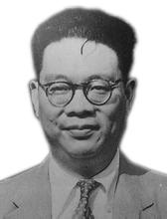
价格双轨
Thirty Years of Business
1985年初，国家宣布取消对企业计划外自销产品价格的限制，宣告生产资料的“价格双轨制”正式形成。从某方面来说，价格双轨制直至今日也在影响着中国经济发展。
缘由：生产资料短缺现象严重
目的：为了保护国营企业在原材料采购上的优势。
作用：抑制价格暴涨，通货膨胀。
弊端：是困扰民营经济成长的根本性问题。
宦乡
价格双轨制提出者
这说明，在改革开放前期，意外崛起的乡镇、民营企业，
一直受到不公正的待遇，想要多了解相关内容，建议大家读一读
冯仑的《野蛮生长》。

Slide 21
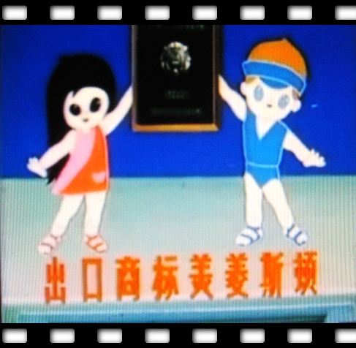
引进热潮
Thirty Years of Business
1985年，在全国各地，设备引进热也正如火如荼的进行着，例如，9个省市，一起向意大利引进9条统一型号的“阿里斯顿”电冰箱生产线，如今，只有美菱一枝尚存。
没有规划和秩序的引进热也造成了极大的浪费和行业管制上的失控。问题有四：
1、贪大求洋，不符合国情
2、盲目引进，利用率低下
3、成套设备偏多，技术引进少
4、重复引进，缺乏规划
一龙九子——阿里斯顿
不过，客观的说，这次失控的引进热对中国轻工产业的更新换代及消费品市场的启动，产生了巨大的效应。中国企业，过度精力和热情的挥霍，似乎无可避免。

Slide 22

联营
帽子
Thirty Years of Business
联营
被看做是国营企业获得活力的新药方，却变相使沿海一带乡镇企业获得迅猛发展。
为了获得地方政府的支持，很多乡镇企业变身成为“红帽子”企业。
在今后的产权改革中，很多乡镇企业、甚至产权属于国有的企业，也加入了“脱帽”的行列里，完成产权改革。
国营企业在联营中获得的效应知识短暂有效，而灵活的民间企业则从这个体谅庞大而体制僵硬的“大笨象”身上汲取无尽“血液”。数年之后，将很快出现“儿子吃掉老子”的现象。

Slide 23
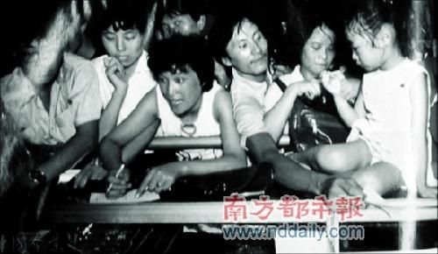
物价闯关
Thirty Years of Business
1988年的“物价闯关”，仅仅进行半年，就宣告终止，被认为是1978年改革以来最大的一次经济失控。
为了摆脱计划体制和价格双轨制这一体制怪兽，恢复物价正常波动。邓小平受到弗德里曼的理论支持后，便大胆行动。 但出乎弗德里曼和邓小平预料的是，“物价闯关”很快呈现出全面失控的可怕趋势，各地物价如脱缰的野马，撒蹄乱窜。不得不尽快终止，防止经济倒退。
社会心理决定了人类永久的经济问题。
——恩格斯

Slide 24
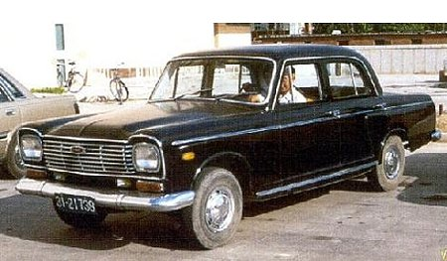
品牌凋零
Thirty Years of Business
政策背景：
1991年，国企改革收缩战线，让那些扶不起的“阿斗”们自行了断。
如四川让特困企业“安乐死”，上海牌轿车品牌凋零。 但这些兼并，绝大多数都是政府意志的体现。
上海牌轿车
上海轿车的小时，是一个象征性事件。在跨国公司和新兴民间企业的双重冲击下，曾经红极一时的老牌国营企业品牌都相继凋零，一个时代终于在恋恋不舍中褪去了它最后一道余晖。

Slide 25
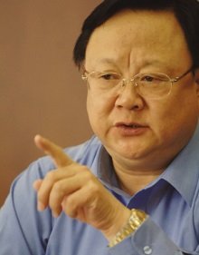
三光专员
Thirty Years of Business
“十年改革，改来改去企业还是躺在政府的怀抱里。从今天起，咱两家的关系变了，变成你注册我登记，你赚钱我收税，你发财我高兴，你违法我查处，你破产我同情。”
——山东潍坊“三光专员”陈光
国企产权制度改革第一人——陈光
在之后的两年多里，陈光通过股份制、股份合作制、无偿转让产权、破产等七种形式，将全市272家乡镇办以上国营或集体企业都出售给了个人。

Slide 26
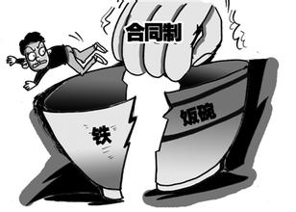
破除
三铁
Thirty Years of Business
“三铁”
分别为铁饭碗、铁交椅和铁工资。被认为是国营企业的传统优越性所在，也是其内部机制僵化累赘的症结。
在1992年的“破三铁”被认为是中国大型企业第一次打破“铁饭碗”。但因为缺少相关社会福利制度的保障，可能诱发社会动荡，而半途而废。
破除三铁，是企业改革15年来，第一次把改革的矛头对准了企业中的一般员工。它让人们意识到，他们一直以此为家的国营企业不再是永远的保姆和不沉的大船。

Slide 27
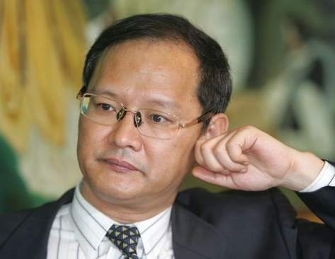
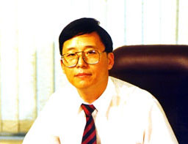
资本
回归
Thirty Years of Business
上交所的第一任总裁：尉文渊
深交所筹备组负责人：禹国刚
1990年12月19日正式成立
当时，全上海可作为会员的证券公司只有3家：万国，申银和海通，够上市资格的只有6家。
1990年12月1日，抢在上交所之前“试开市”，股市第一天成交达8000股，采用的是最原始的口头唱报和白板竞价的手工方式。

Slide 28
乡镇、民营企业之路

Slide 29
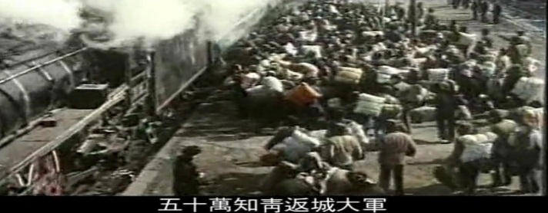
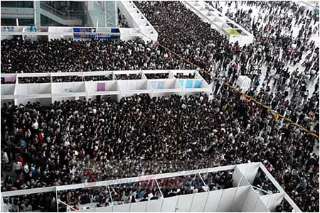
Thirty Years of Business
民营公司
逻辑起点
知青大军返城
1、1979年2月，760万上山下乡的知青大军，回到城市，而工厂没有相应的人力需求，政府顺势而为。
2、1978年，以凤阳县小岗村为代表的，包产到户，使中国农民从土地的束缚中解放出来。
这就是民间公司意外崛起的逻辑起点。
大学生招聘会
如今，大学毕业生的就业问题也是悬在政府面前的一把利剑，所以现在也是积极鼓励年轻人去创业，缓解就业压力。

Slide 30
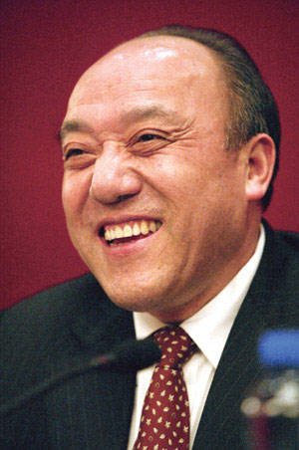
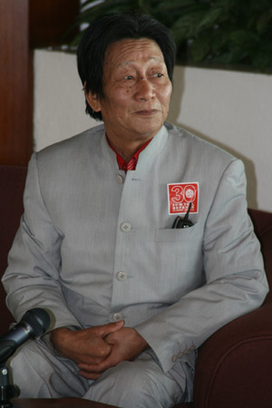
雇工
问题
Thirty Years of Business
中国第一商贩——年广久
由于邓公的支持，使得雇工人数的舆论讨论告一段落，民营公司得以有机会扩大生产，开启大工业时代。
年广久也是第一个搞“有奖销售”的人，并被国家下令禁止。邓公曾在1982年、1987年和1992年三次提到年广久，可见在邓公心中，他的象征意义之大
年广久
至此，民营企业日后的“意外崛起”即将成为必然。

Slide 31
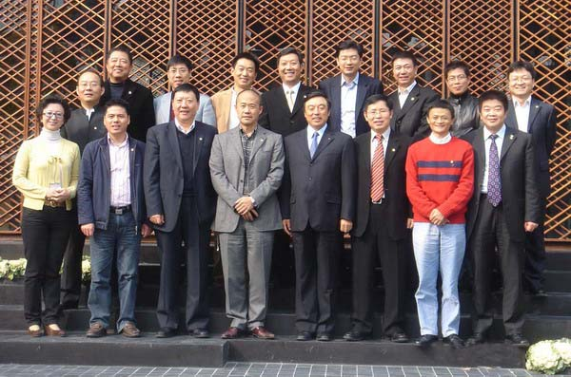
公司元年
Thirty Years of Business
在中国企业史上，很多驰骋一时的公司均诞生在1984年，后来，人们将之称为中国现代公司元年。此年，也是中国第一次下海经商浪潮，其后两次是1987和1993年。
万 科——王 石 联 想——柳传志
健力宝——李经纬 海 尔——张瑞敏
该年还发生了著名的“松绑”新闻，在企业史上，它是中国企业家第一次就经营者的自主权向资本方——政府部门提出公开的呼吁。公开信发表的3月24日还一度被命名为“中国企业家活动日”。

Slide 32
工业
气质
Thirty Years of Business
海尔的张瑞敏在接手海尔期间，让工人们将质量低劣产品打成废铜烂铁。
万向的鲁冠球（右图）将四十多万的伪劣产品，当做废铁全部卖掉。
张瑞敏和鲁冠球表明了出现于商品短缺时期的第一代企业家的自我蜕变正是从质量意识的觉醒开始的。
鲁冠球的胜利似乎预示着一种可能性，那就是体制外的民营企业有机会凭着机制的灵活和技术上的优势在某些冷门的行业取得成功。

Slide 33
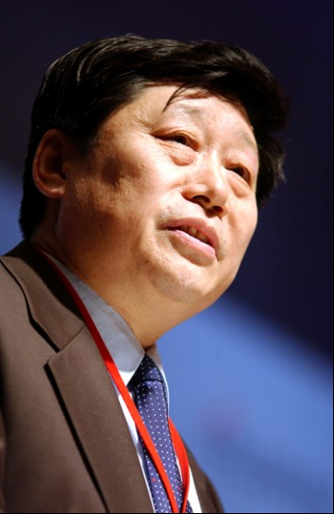
产权意识
Thirty Years of Business
产权意识的塑性，意味着从计划体制中成长起来的第一代中国企业家开始了资本人格上的独立，在某种意义上，这是一个标志性事件。
如：柳传志、鲁冠球、王文京、王石，张瑞敏（右）等。
幸运的王石卖股票以改变产权归属。
万宝电器的邓韶深，因产权问题，身败名裂。

Slide 34
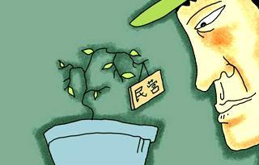
整顿
整顿
Thirty Years of Business
1989年，发生了针对私营企业的整顿行动：
首先是打击私营企业偷漏税。
其次是清理整顿国营体系外的新兴企业。
对流通环节开始清理。
这种专门指向体制外企业的针对性整顿，在客观上，让一些行业秩序得到了恢复，也的确打击了日渐蔓延的假冒伪劣之风，但不可否认的是，同事造成了民营公司很大的困惑。那个时期，乡镇企业被称为“气候经济”。

Slide 35
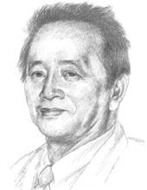
川人
春先
Thirty Years of Business
我觉得每一代人只能做他当时认为最重要的事，人活着总要做点事，做了这件，也许就要放弃那一件，我做事从不后悔，即使做了较为愚蠢的事，也不后悔，因为时间总在往前走。
——陈春先
纪念性网站：http：//www.chenchunxian.com/
中关村先驱——陈春先
陈春先为服务部所设定的经营原则后来成为中国民营高科技公司创办的共同规律：
科技人员走出研究所，遵循科技转化规律、市场经济规律，不要国家拨款，不占国家编制，自筹资金，自负盈亏、自主经营、依法自主决策。

Slide 36
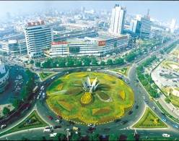
义乌温州
Thirty Years of Business
允许农民经商；
允许从事长途贩运；
允许开放城乡市场；
允许多渠道竞争。
——义乌 谢高华
历经千辛万苦，说尽千言万语，跑遍千山万水，想尽千方百计。
——浙江温州
如今的义乌
与温州形成鲜明对比的是上海。而上海正式计划经济色彩最浓、政府管控最重的城市。直到90年代初，当地私营企业仍然成长乏力。

Slide 37
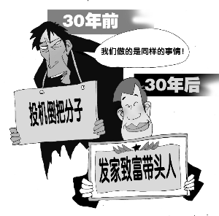
投机倒把
Thirty Years of Business
投机倒把
是计划经济时代的产物，主要指一些人凭借手中的权力，通过计划或者走后门，搞到平价的紧俏产品，然后囤积居奇、翻手倒卖，经过环环转手，层层加码，最后以较高价格卖给最终使用者或者消费者，发民众之财。
1982年的“八大王事件”和“韩庆生事件”，均在当年轰动一时，以后来者的角度来解读：国家是在动用政府及其对体制外的资本力量进行遏制，这样的制度性遏制将在今后的20年里持续发生，这不是一个人的决策行为，而是整个中国企业变革的逻辑使然。

Slide 38
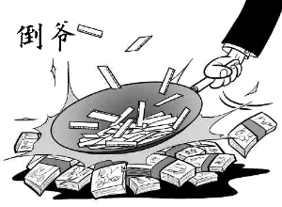
倒爷阶层
Thirty Years of Business
代表人物：王石，牟其中
他们是经济转轨期里必然出现的经济寄生物。客观上说，这些“倒爷”如蚂蚁啃堤，最终把僵硬的计划流通体系摧残的遍体鳞伤，从而以一种十分灰色而非法的方式协助重建了中国市场流通和资源配置。
倒爷的资本原罪
正因为他们的灰色性与暴利性，让他们的原始积累充满了血腥，这也是部分第一代企业家躲不过的“原罪”问题。

Slide 39
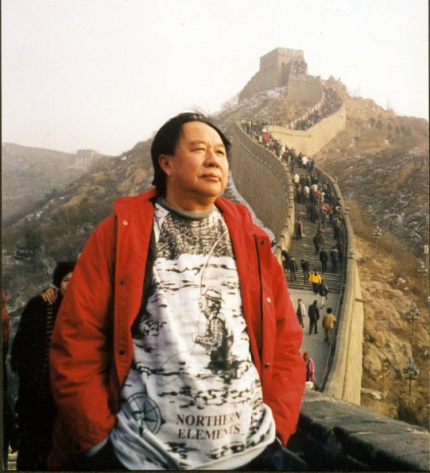
牟式传奇
Thirty Years of Business
牟其中（右）是中国企业史上，最奇特的一个种类。自“罐头换飞机“一战成名之后，他就一直在全国各地飞来飞去，宣布一个有一个惊人项目，如：
宣布在北京建立1000亩的高科技开发区
决定将重庆火锅快餐化，五年销售收入1000亿
宣布投资100亿元，开发满洲里，建设“北方香港”
1995年3月，他提出将喜马拉雅山炸开一个口子，将干旱的中国西北地区变成降雨区等。
牟其中是最早看到国营企业解体及体制转型将带来巨大商业契机的人。他是这部企业史中，最耐人寻味的人物之一。

Slide 40
人性之变

Slide 41
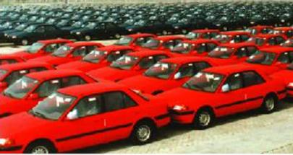
海南狂欢
Thirty Years of Business
在中国改革史和企业史上，“海南汽车倒卖事件”带有很强的“寓言性”一个地区为了发展经济，令制度的许多欠缺渐渐跟不上经济发展的需求，中国改革的渐进特征日益明显，开始进入漫长的灰色地带。
汽车
客观的说，汽车倒卖事件，让封闭落后的海南一跃成为开放的前沿，一向羞于商品交易的海南人如同经历了一场刻骨的金钱教育。今后的“海南热”与此大有关系。

Slide 42
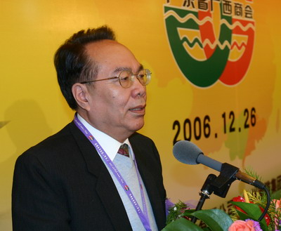
双面雷宇
Thirty Years of Business
造成海南疯狂的就是海南行政区党委书记、公署主任——雷宇。
为了利用政策，完成原始积累，他和他的部属们就想到了进口汽车。但闸门一开，时态迅速变得不可收拾。
但雷宇个人在热潮中从未倒卖过一辆汽车，没有受贿一分钱，从个人品德而言，他是共和国难得的清官和能吏。正因如此，在其后十余年，他一直受人敬重和同情，在民间流传为一个侠客式的清官。
雷宇
社会舆论对雷宇的评价，最生动地体现出中国改革过程中的观念紊乱和制度悖论，在相当长的一段时间里，对官员和企业家的经济行为的法律判断一直非常迷乱，甚至带有很大的随意性和阶段性。
如今的褚时健（褚橙的永不放弃），也是典型代表之一。

Slide 43
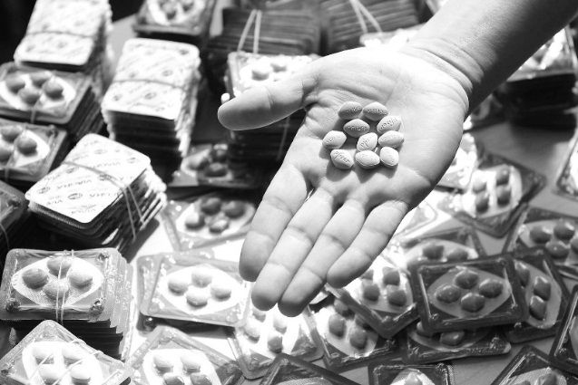
晋江假药
Thirty Years of Business
1985年，晋江制造假药的乡镇共有57家，成本低廉的假药通过高额回扣的方式冲进公费医疗体系，带来了令人称羡的企业效益，所以当地政府为了经济发展，听之任之。
计划的无活力社会在转变为商业社会的过程中，摆脱贫困是底层人民内心最强烈的欲望。
晋江制造假药
“欲望之门被打开后，如果没有法律的制约，富有想象力的邪恶变回像野草一样肆意疯长。中国基层社会那种流传千年的淳朴的商业道德，从这时开始正在可怕地逐步沦失。“

Slide 44

心态失衡
Thirty Years of Business
“手术刀不如剃头刀，造导弹不如卖茶叶蛋”
“老大（工人）靠了边，老二（农民）分了田，老九（知识分子）上了天，不三不四赚了钱”
“工人乐，农民笑，知识分子光着屁股坐花轿”
民众心态失衡
当时的现状确实正是，全民性的心态失衡已经暴露无遗
很显然，在一个转型时代，所有的价值观都亟待重建。

Slide 45
下集预告

Slide 46

信息时代
Thirty Years of Business
《激荡三十年》上册的读书笔记PPT，将以互联网这一新技术变革为中点。
这段PPT，尚未涉及外资及互联网的事情，将会在下册PPT中，展现出来。
互联网人，是没有制度“原罪”，没有灰色积累“原罪”的一群人，他们诞生之初，就学习了西方先进的制度与法律，接触风险投资，积极摸索商业模式。
互联网领域既有可能诞生出一些伟大的世界性公司。如今的BAT等，谁可能是伟大的公司，让我们亲眼见证下一个三十年的历史吧！

Slide 47
你也想免费得到出版社赠书做PPT读书笔记？
1
2
3
4
购买99元
网易云课堂
PPT在线课程
购买后去微博私信@秋叶
要福利QQ群号
新浪微博晒作业被老师肯定奖励内部选书
出版社寄书到后约@时间卡片 晒读书PPT
友情提示：马上就去新浪微博
1、关注@时间卡片 ，可以看到其它学员读书PPT制作约定
2、关注@读书笔记PPT，可以看到其它学员已经提交的读书PPT
3、搜#和秋叶一起学PPT#标签，可以看到其它学员已经提交的作业PPT
4、国内主流出版社都已经和@秋叶 老师合作，有本事，不花钱好书随时让你选！

Slide 48


#和秋叶一起学PPT#
学员寒假读书笔记092号
你也想做？请马上@时间卡片 约定
我们免费指导你做出好读书笔记PPT！
搜
和 秋叶 一起学PPT
网易云课堂最受欢迎的付费职场课
网易云课堂
秋叶

